Slide 2
Une sélection de cadeaux malins pour les voyageurs d’affaires….
Et si cette fois, on partait en déplacement sans risquer de tomber en panne de batterie ? Ou en se retrouvant à la pause de midi avec un sandwich triangle ?
Livoo Gift a décidé de vous proposer toute une sélection de cadeaux pour rendre les déplacements de vos clients et collaborateurs, confortables ET agréables !

Slide 3
De l’expérience au travers de nos services
Le marquage
Le dropshipping
La livraison
Un service 100% personnalisé qui augmente la valeur perçue du produit en apposant le logo de vos clients. Nous vous accompagnons du brief jusqu’à la réalisation finale du BAT.
C’est «la» solution de facilité pour vous et vos clients. Nous gérons le stockage, la préparation des colis, la livraison et le SAV de vos commandes. Un service clé en main possible grâce à notre logistique intégrée.
Située au cœur de notre siège social en Alsace, notre logistique est intégrée avec une capacité de
stockage de 17.000m².
Commande sans marquage: 72h
Commande avec marquage: 8 à 10 jours ouvrés après validation du BAT

Slide 4
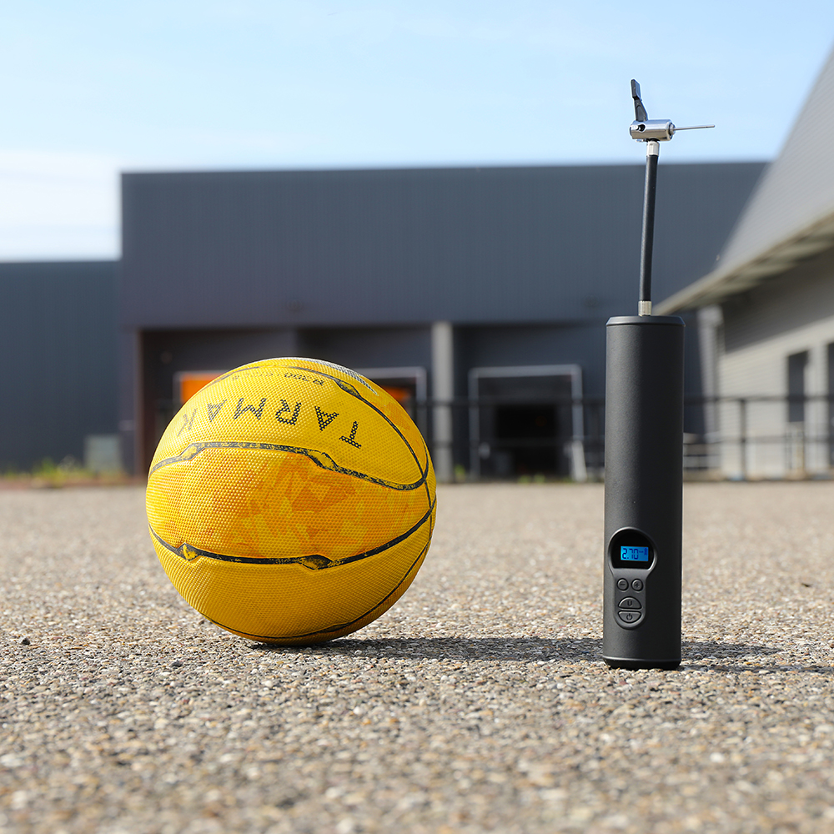
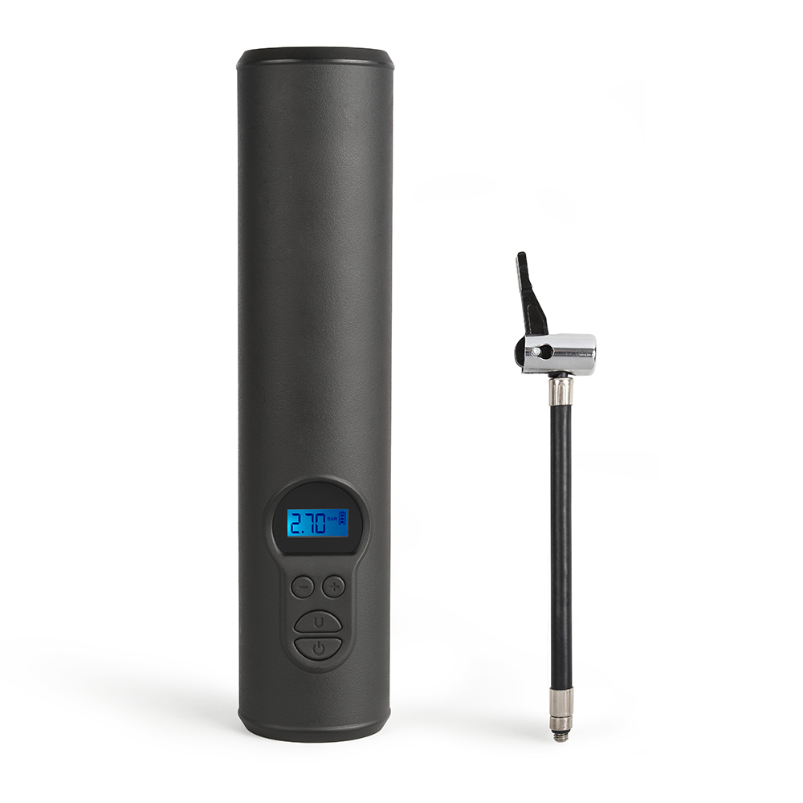
Compresseur d’air portatif – TEA259
Permet de gonfler les pneus de voiture, moto, vélo et autres équipements gonflables
Préréglage de la pression désirée
4 unités de mesures : PSI, BAR, KPA, kg/cm²
Pression de gonflage max : 150PSI, 10,3BAR, 990KPA, 10,5kgf/cm²
Batterie : 2000 mAh 12,4V
Lampe de secours 80 lumens
Ecran LCD
Charge pas câble micro USB
Stock : 988 pcs
Des pneus gonflés en toute facilité !
Prix de vente conseillé : 62,44 €

Slide 5
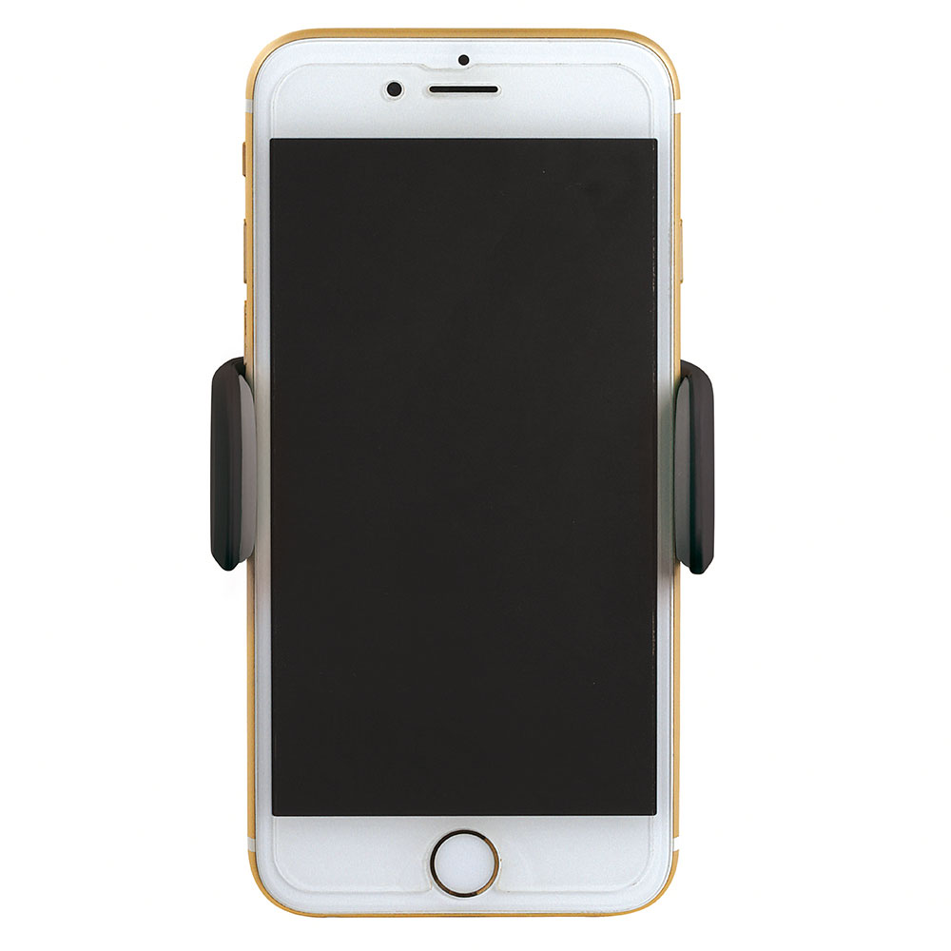
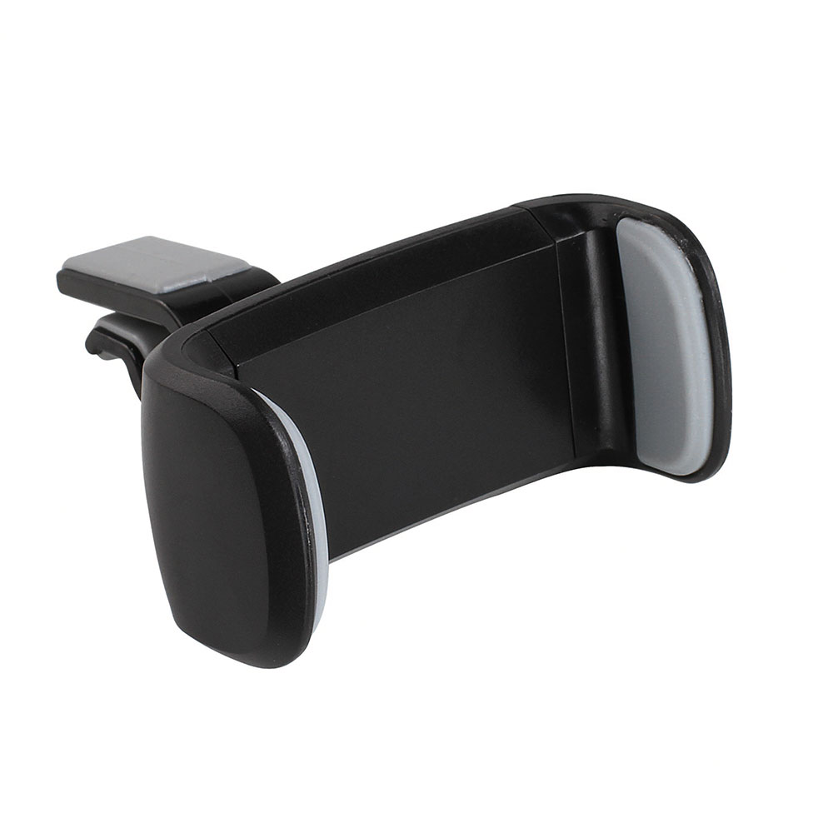
Support téléphone universel pour voiture TEA164
Se place sur la grille d’aération
Rotation à 360°
Compatible tous téléphones allant jusqu’à 8cm de large
Stock : 1044 pcs
Partez à l’aventure avec votre support de smartphone pour voiture !
Prix de vente conseillé : 3,46 €

Slide 6
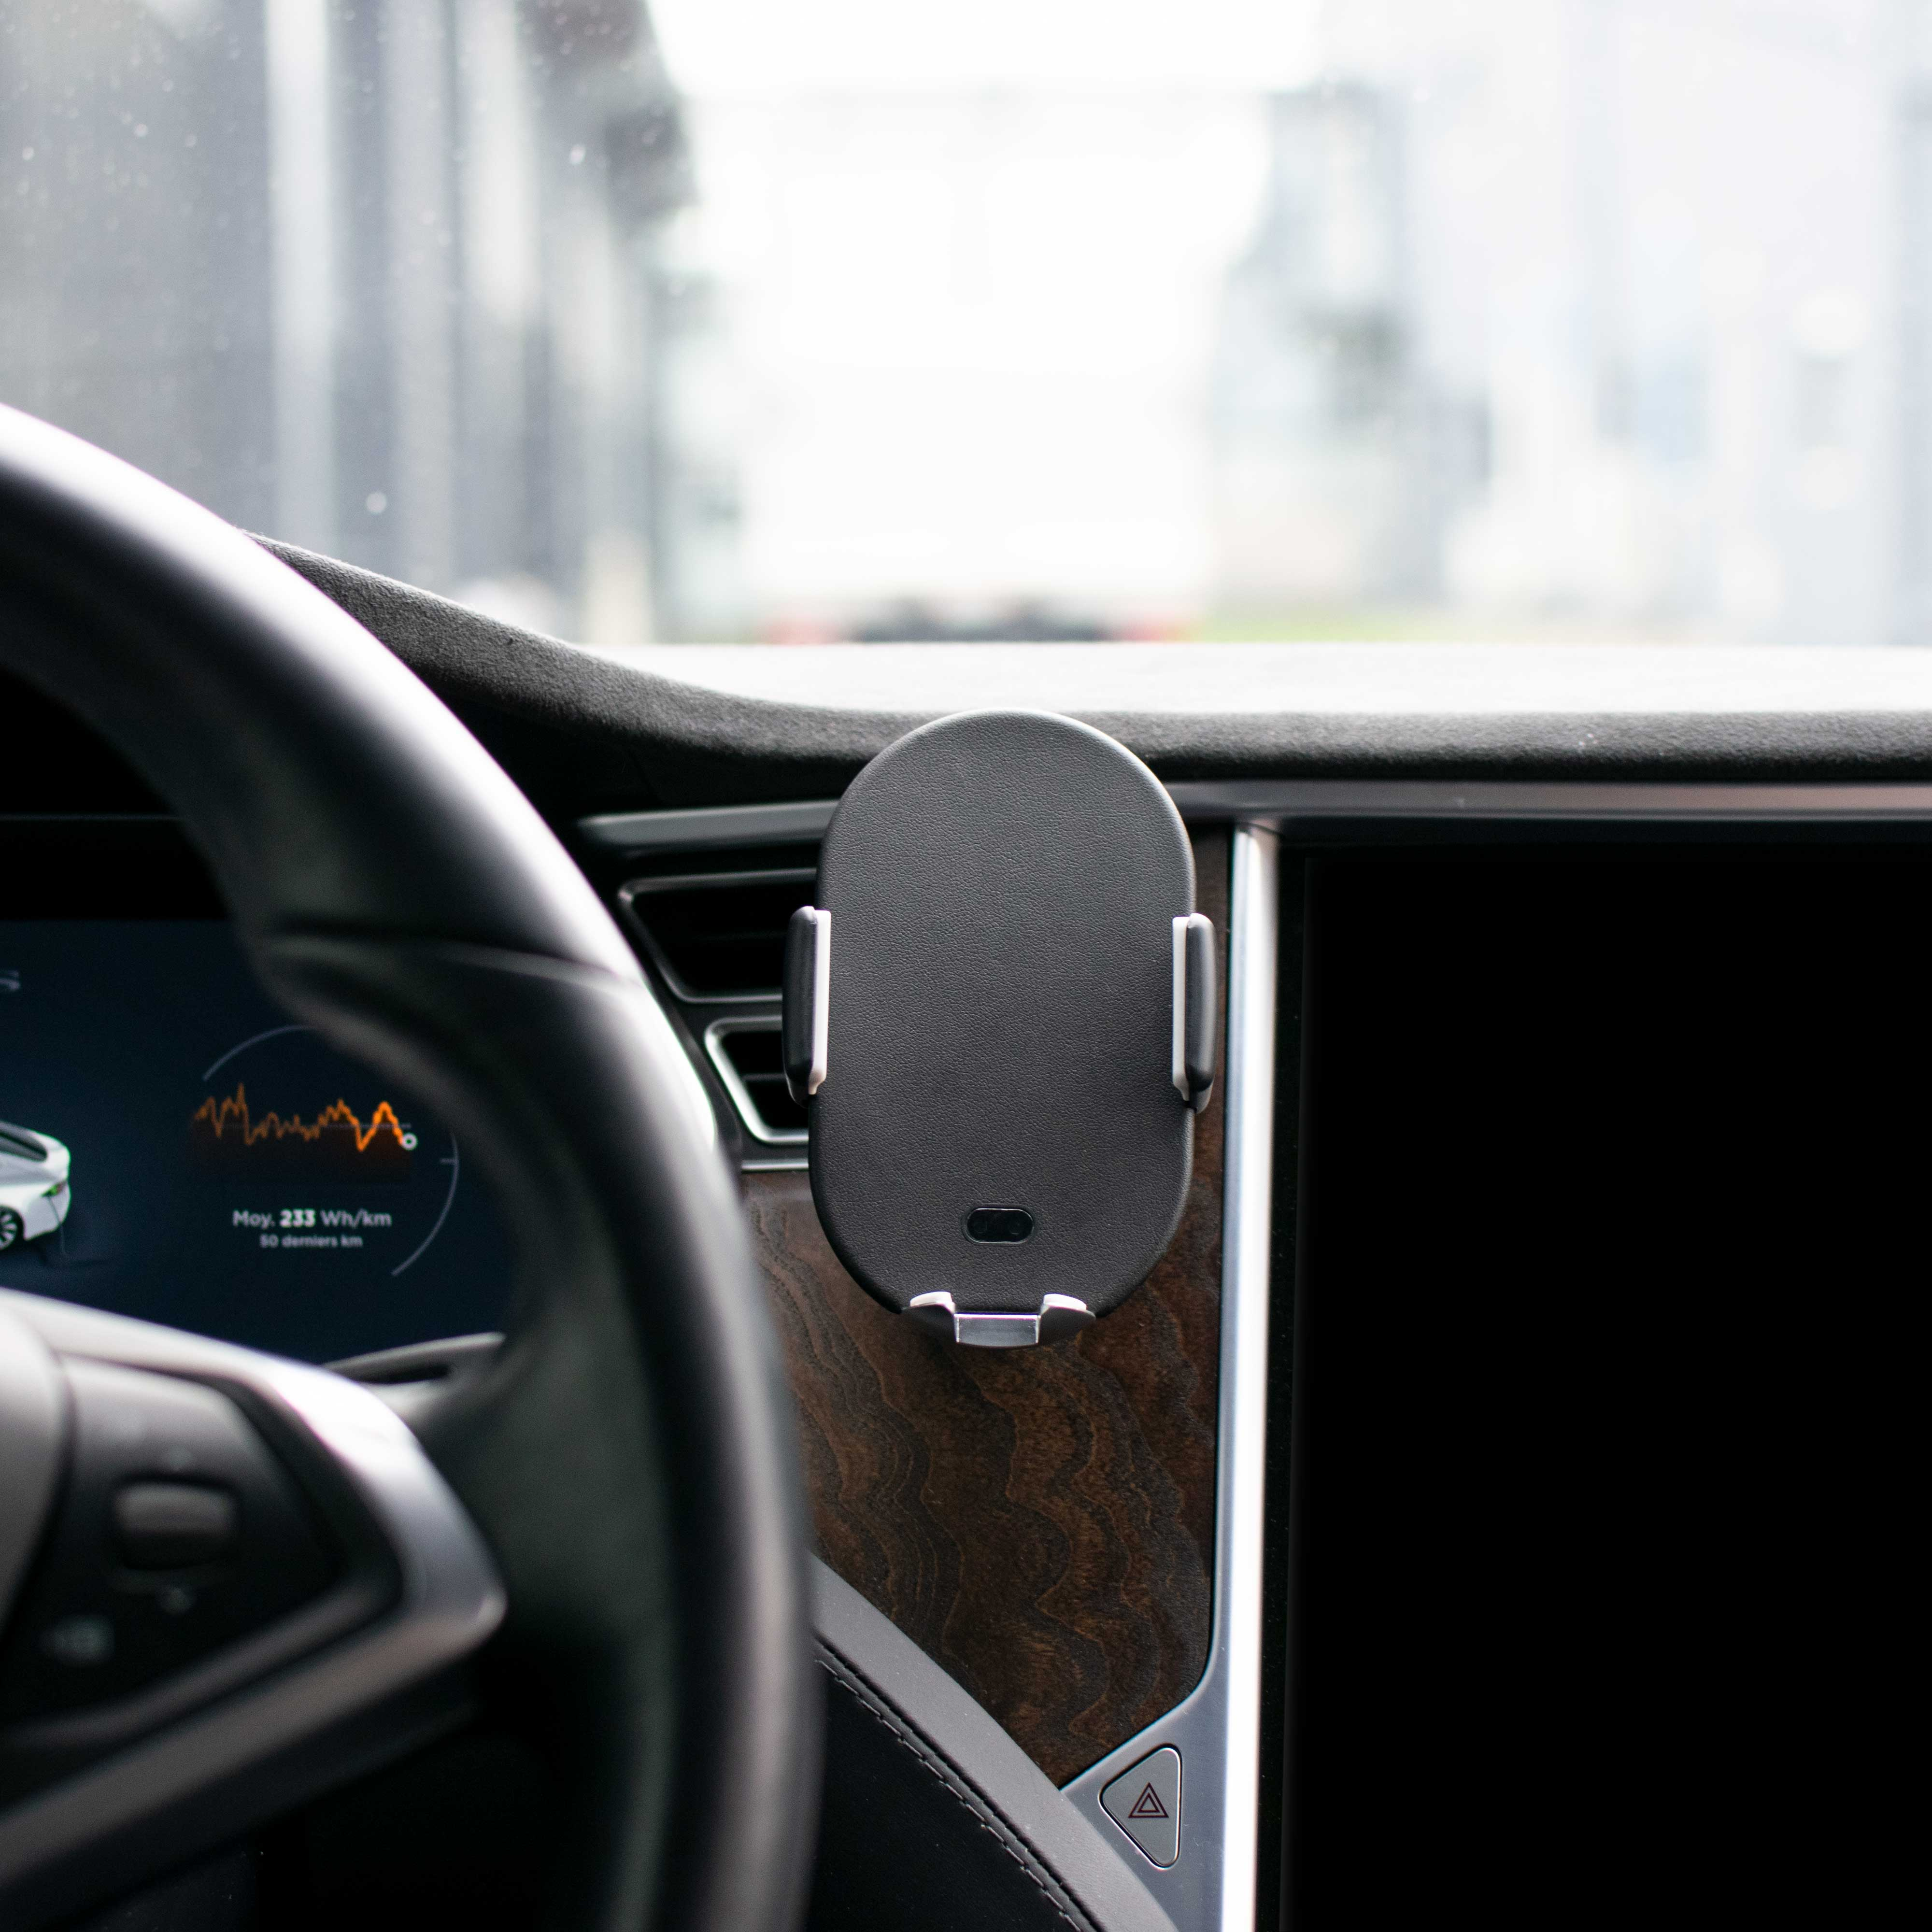
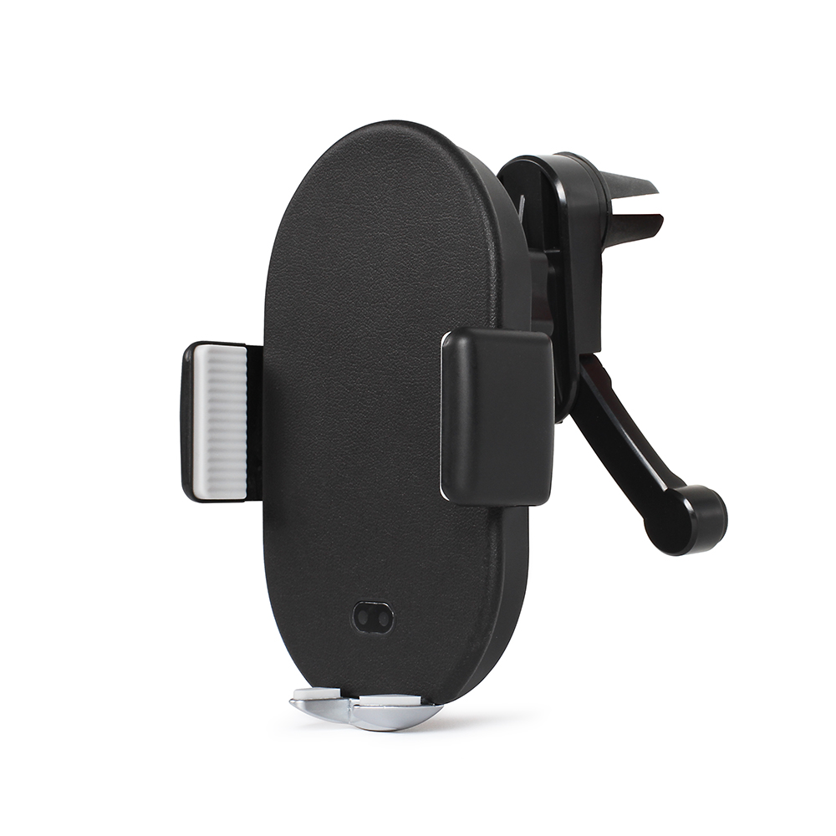
Chargeur de voiture induction fast charge TEA248
Chargeur induction fast charge 10W
Puissance sortie 9 V/1,2 A
Compatible avec tous les smartphones et appareils certifiés QI
Serrage automatique par infrarouge ou bouton tactile
Compatible tous téléphones jusqu’à 9 cm de large
Rotation à 360°
Se place sur la grille d’aération ou le tableau de bord
Câble USB C et accessoires de fixation inclus
Stock : 338 pcs
Rechargez dans la voiture avec le chargeur qui carbure !
Prix de vente conseillé : 25,96 €

Slide 7
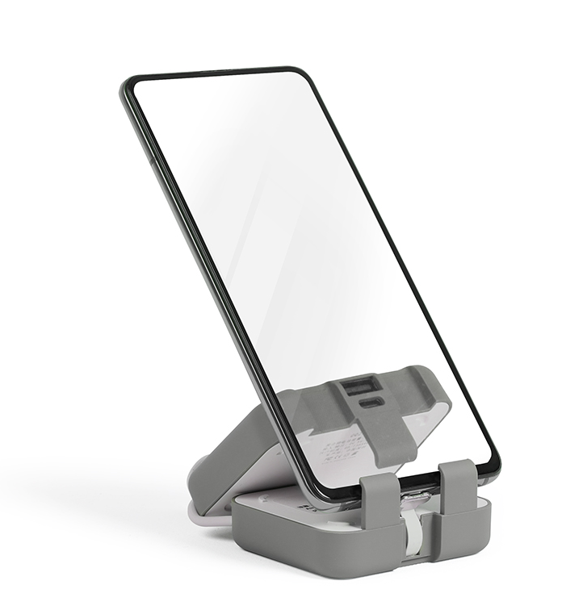
2022
Batterie de secours support téléphone - TEA288G
4000 mAh
Entrée Type C 5V 2A
Sorties USB 5V 2A
Câble Type C intégré
Indicateur de capacité restante par LED
Dépliable
Support de téléphone
Stock : Gris 1563 / Kaki : 1981
Rechargez et continuez vos activités !
Prix de vente conseillé : 18,30 €

Slide 8
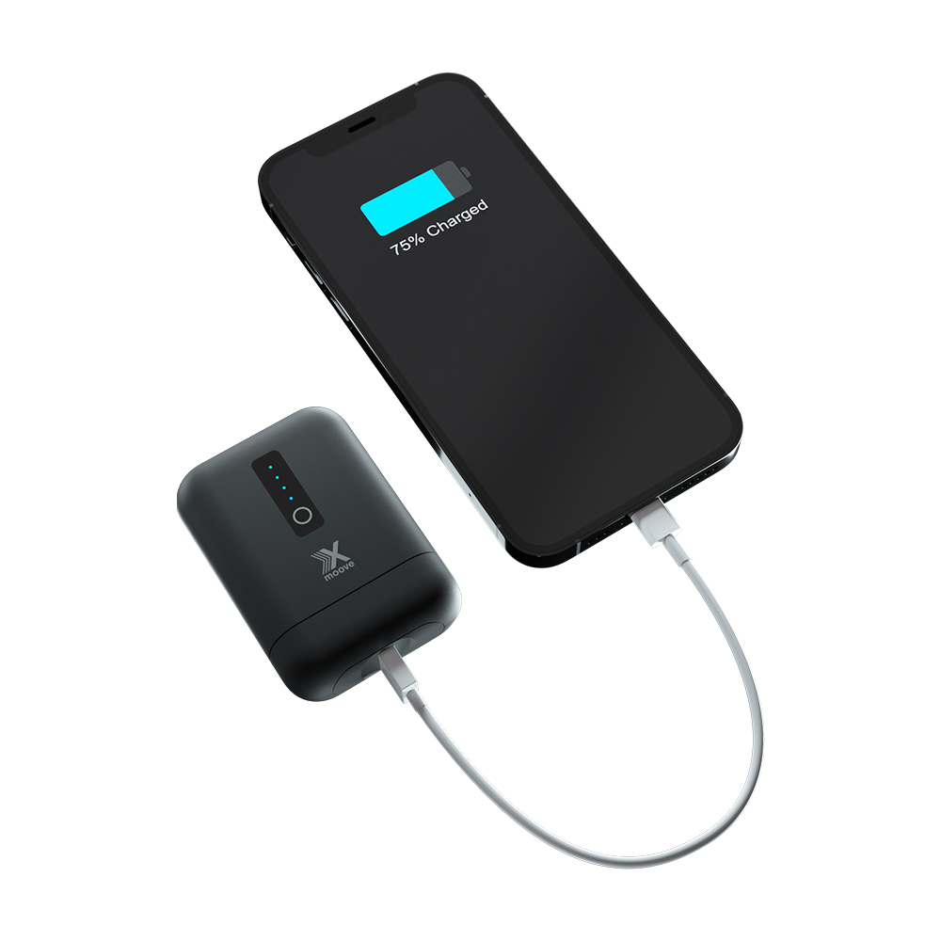
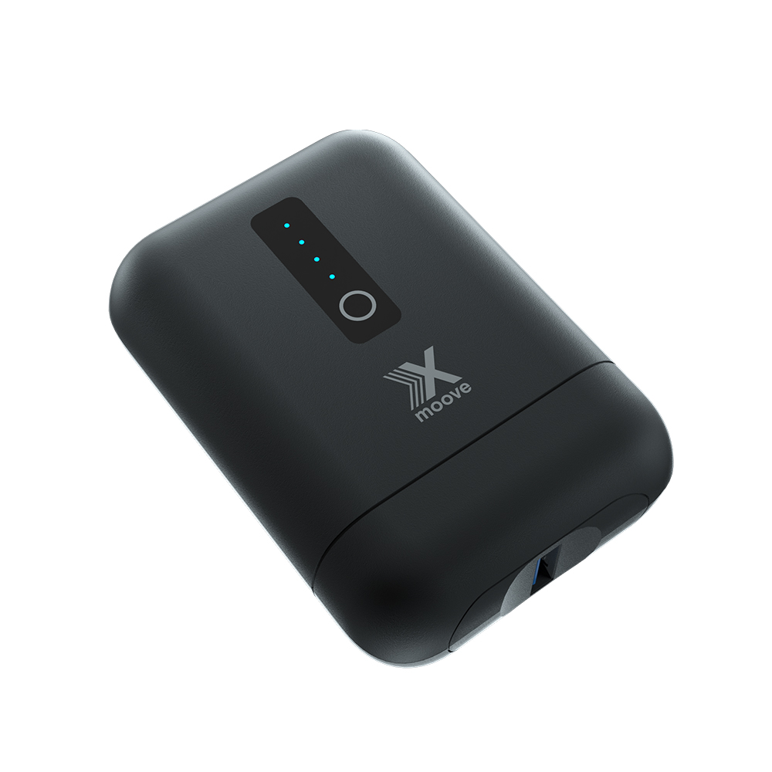
Batterie externe USB-C ultra compacte -MINI10
Batterie de la marque X-MOOVE
Batterie externe USB-C ultra-compacte
10 000 mAh
Port USB-C in/out – Power delivery 22.5W
Port USB out Qualcomm 3.0 – 22,5W
Compatible Macbook
Format ultra compact
Charge rapide universelle
Stock : 6000 pcs
LA batterie ultra-compacte et ultra légère !
Prix de vente conseillé : 37,34 €

Slide 9
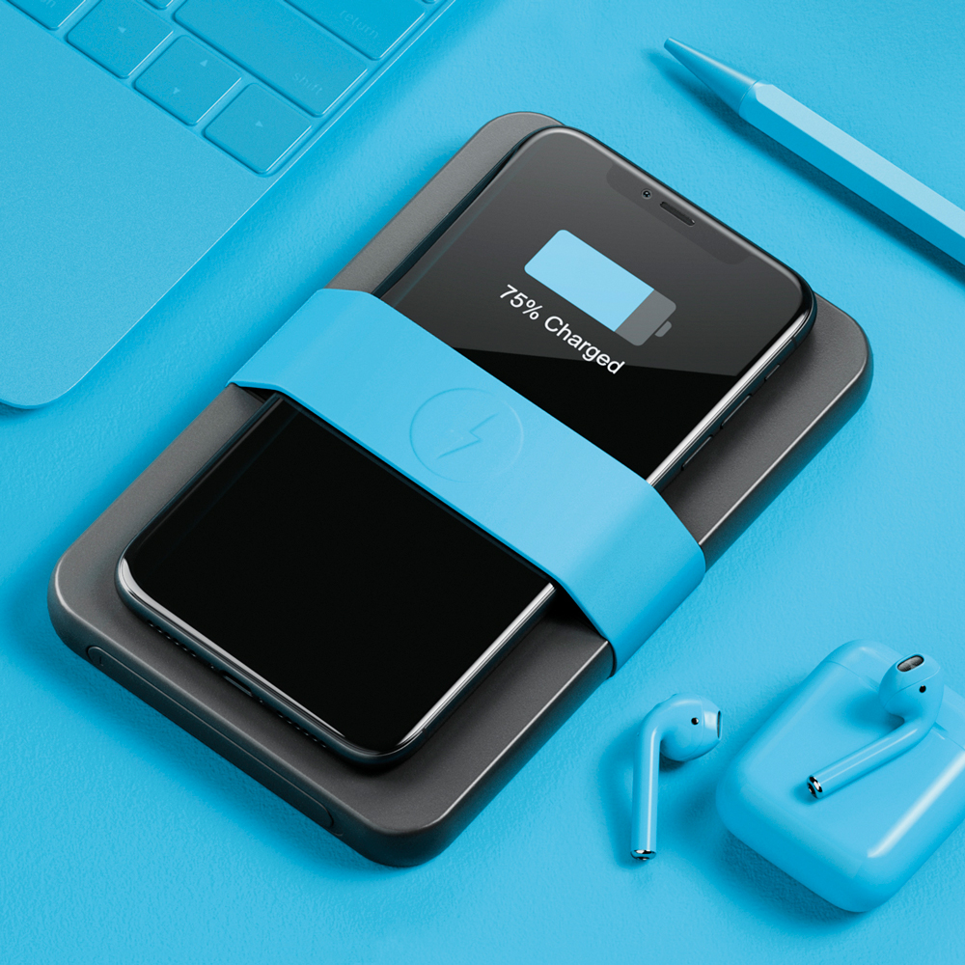
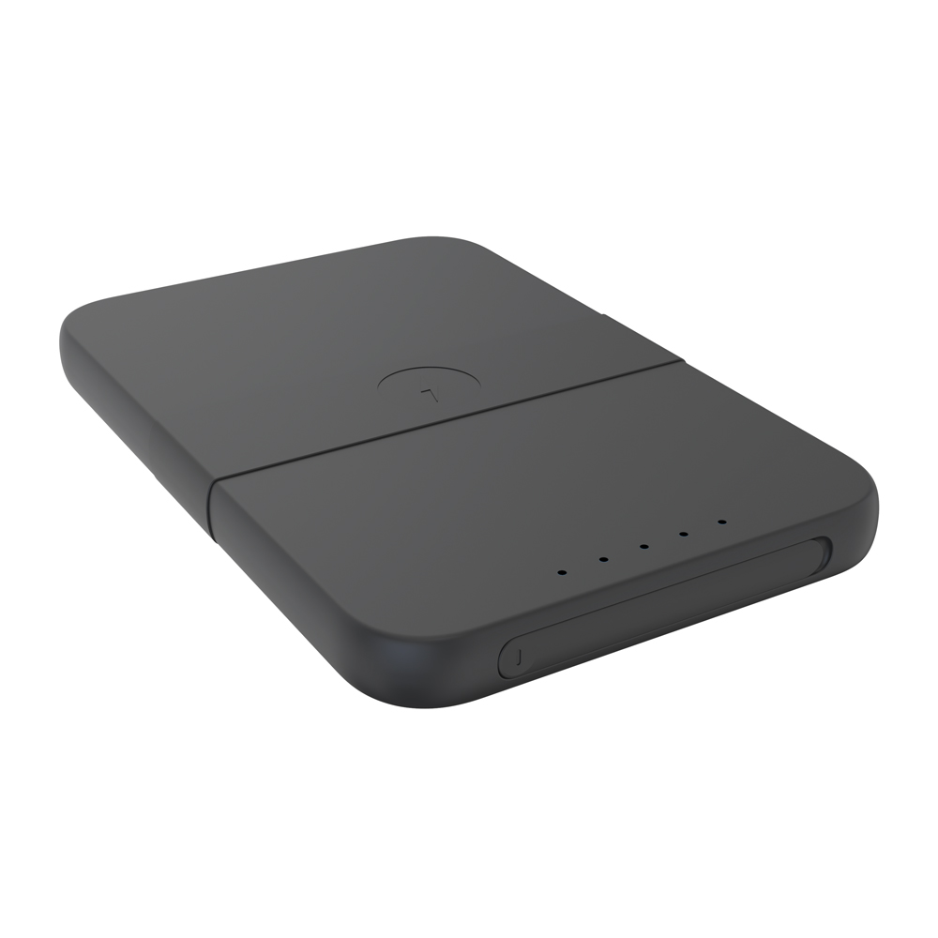
Batterie externe Strap - STRAP
Batterie externe de la marque X-MOOVE
10 000 mAh
Charge sans fil rapide Qi – 10W
Port USB-C in/out- Power delivery 18W
Double port USB out- 2.1 A
Fonction Pad de charge
Strap de maintien pour le transport
Stock : 2490 pcs
La batterie hyper pratique durant les transports !
Prix de vente conseillé : 44,26 €

Slide 10
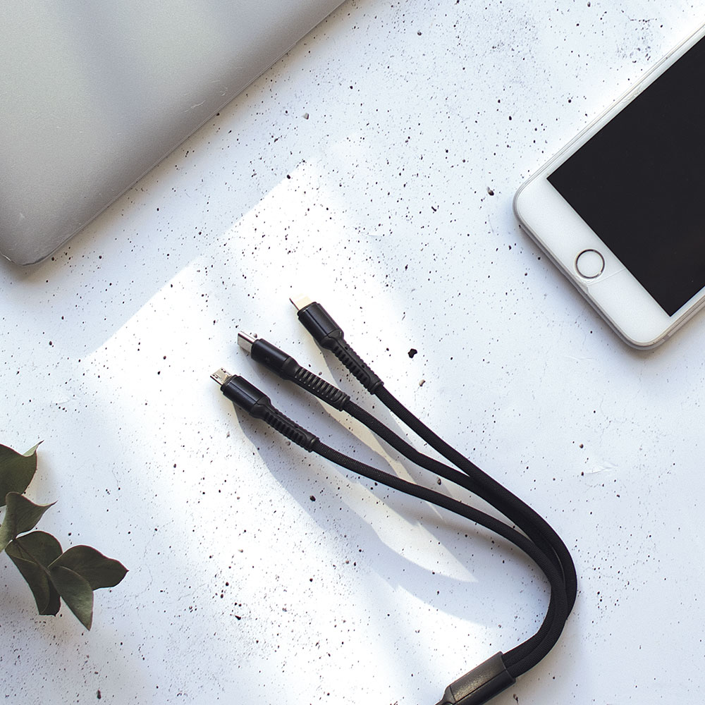
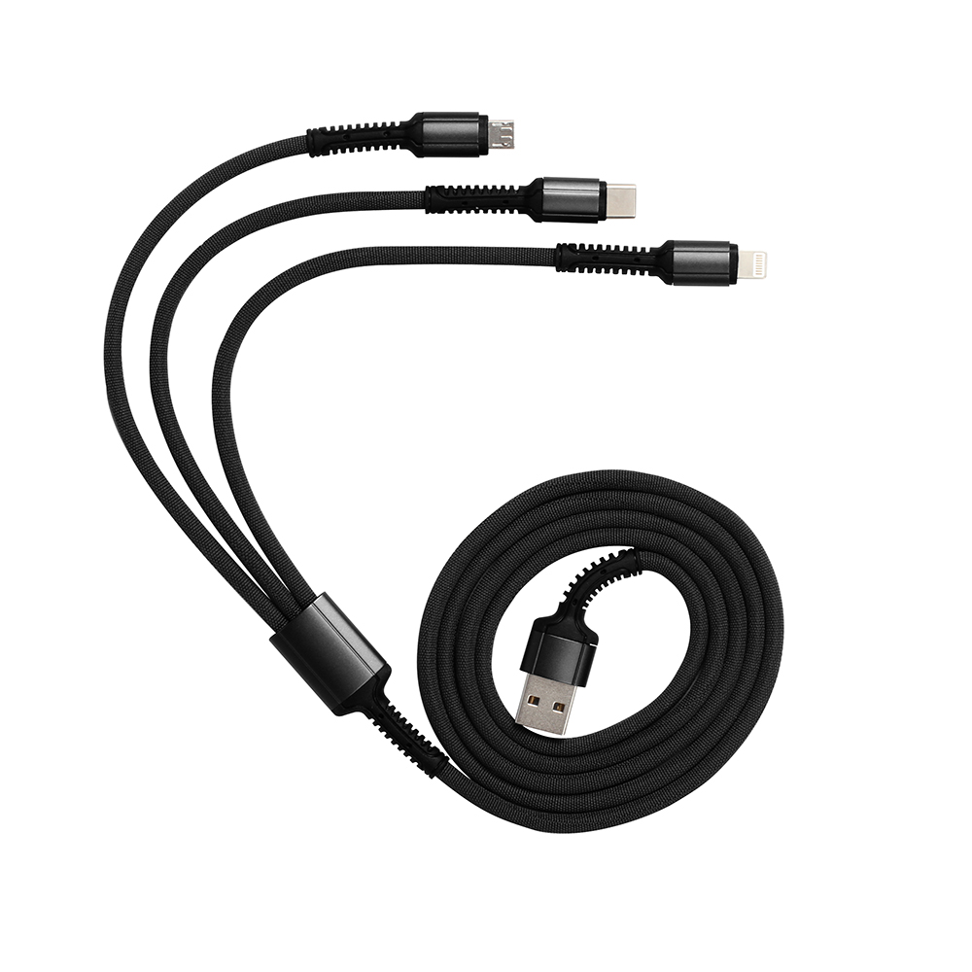
Câble USB 3 en 1 – TEA250N
Embouts micro USB, Type C et Lightning
Permet la charge des appareils
1,20 m
Stock : 18 737 pcs
Le câble pour charger tous vos appareils n’importe où !
Prix de vente conseillé : 3,78 €

Slide 11
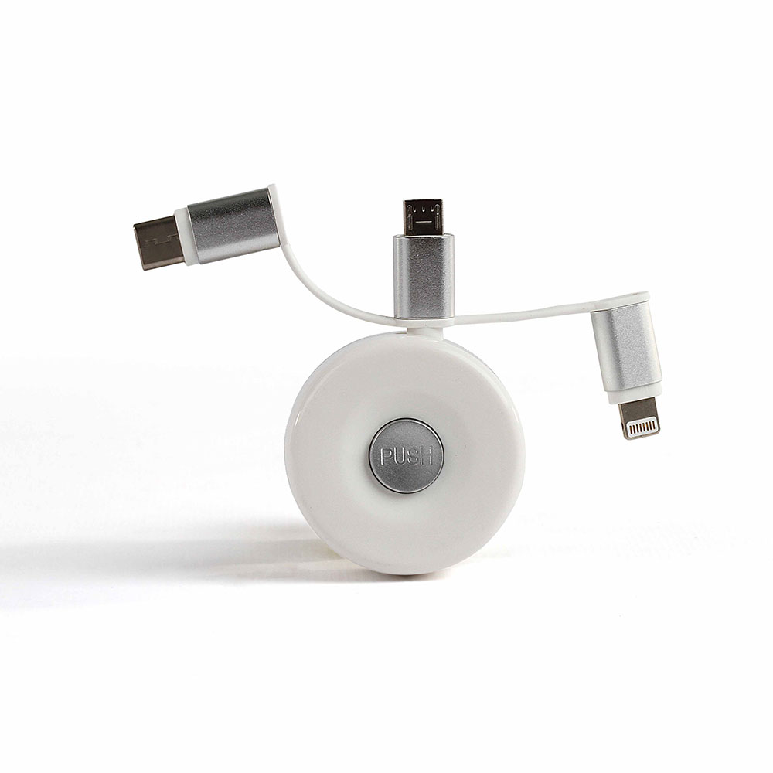
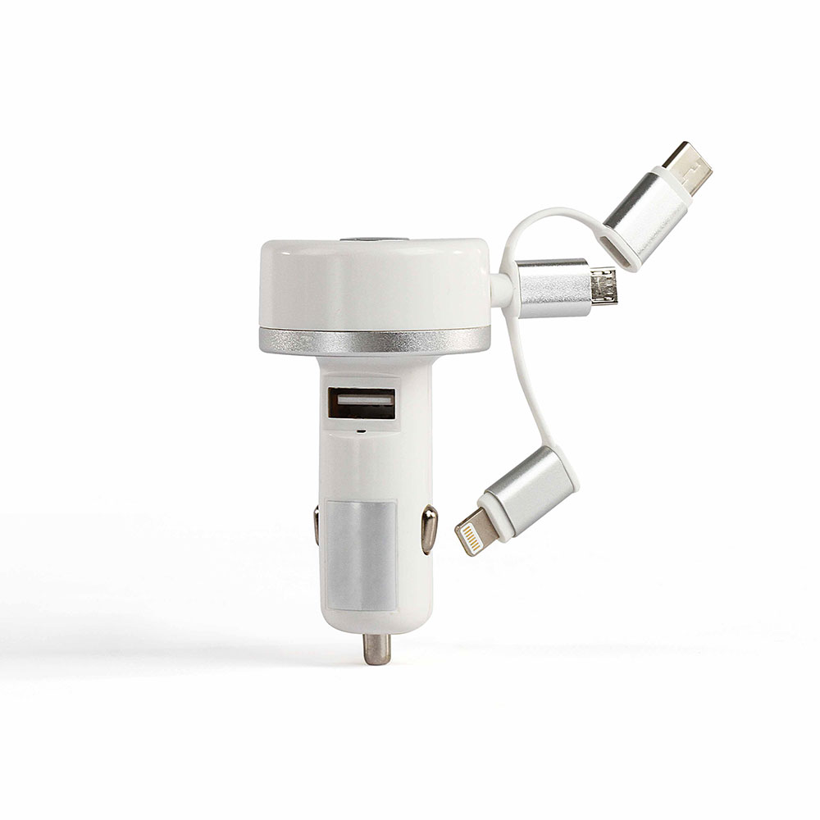
Adaptateur allume-cigare – TEA211
Adaptateur allume-cigare 3 connecteurs
Cable de 75 cm rétractable intégré
3 connecteurs Lightning, Type C et micro
1 sortie 5V 2A
Protection court-circuit et survoltage
Smart IC intégré
Stock : 1778 pcs
Restez connecté même quand vous roulez !
Prix de vente conseillé : 12,06 €

Slide 12
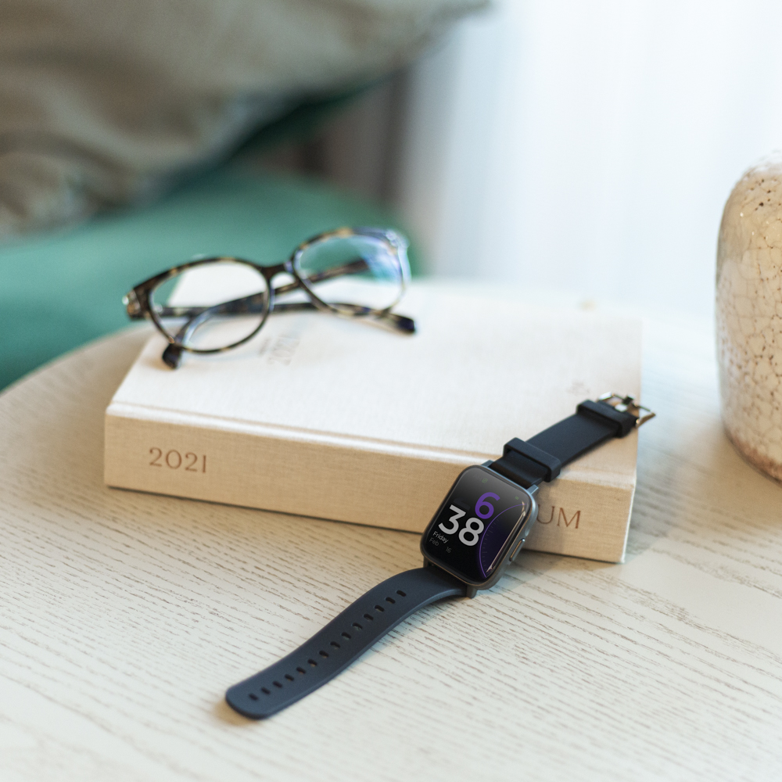
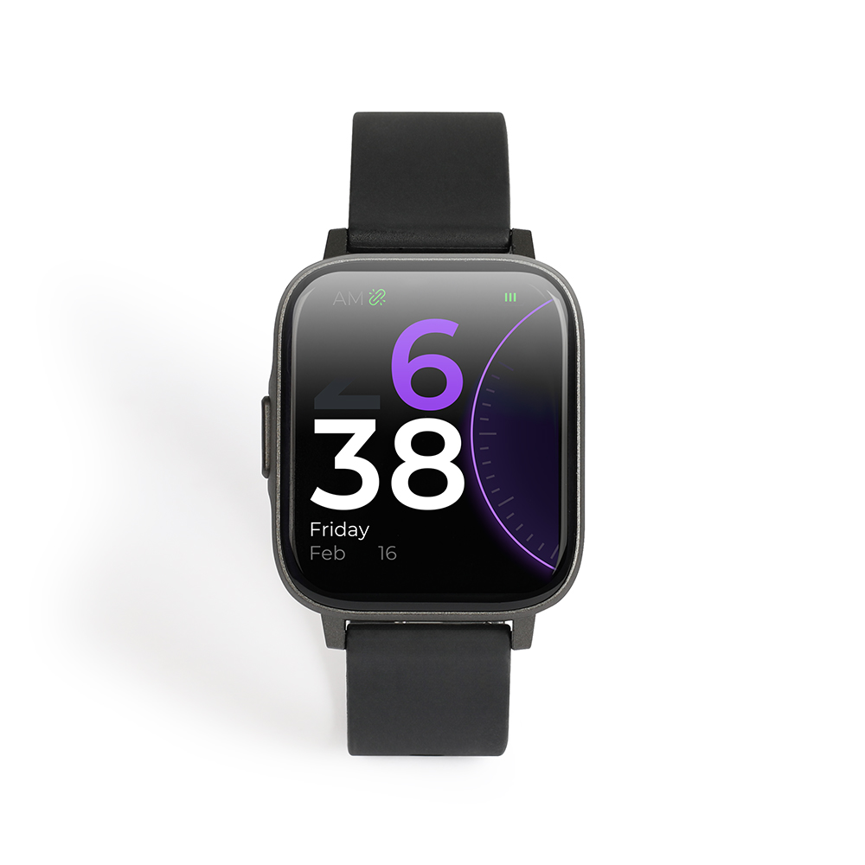
2022
Montre connectée – TEC615
Compatible Android et IOS
Ecran HD 1,7’’
Personnalisation du cadran
Etanche IP68
Fréquence cardiaque
Température corporelle
Pressions sanguine, oxygénation du sans
Suivi d’activité multisport, podomètre, distance parcourue, calories brûlée, durée d’activité
Synchronisation des appels entrants, notifications et messages reçus
Analyse de la qualité du sommeil
Informations météo
Contrôle du déclencheur photo
Alarme
Application GloryFit
Stock : 142 pcs
+ Arrivage 04/06/22
Restez connecté pendant vos déplacements !
Prix de vente conseillé : 57,06 €

Slide 13
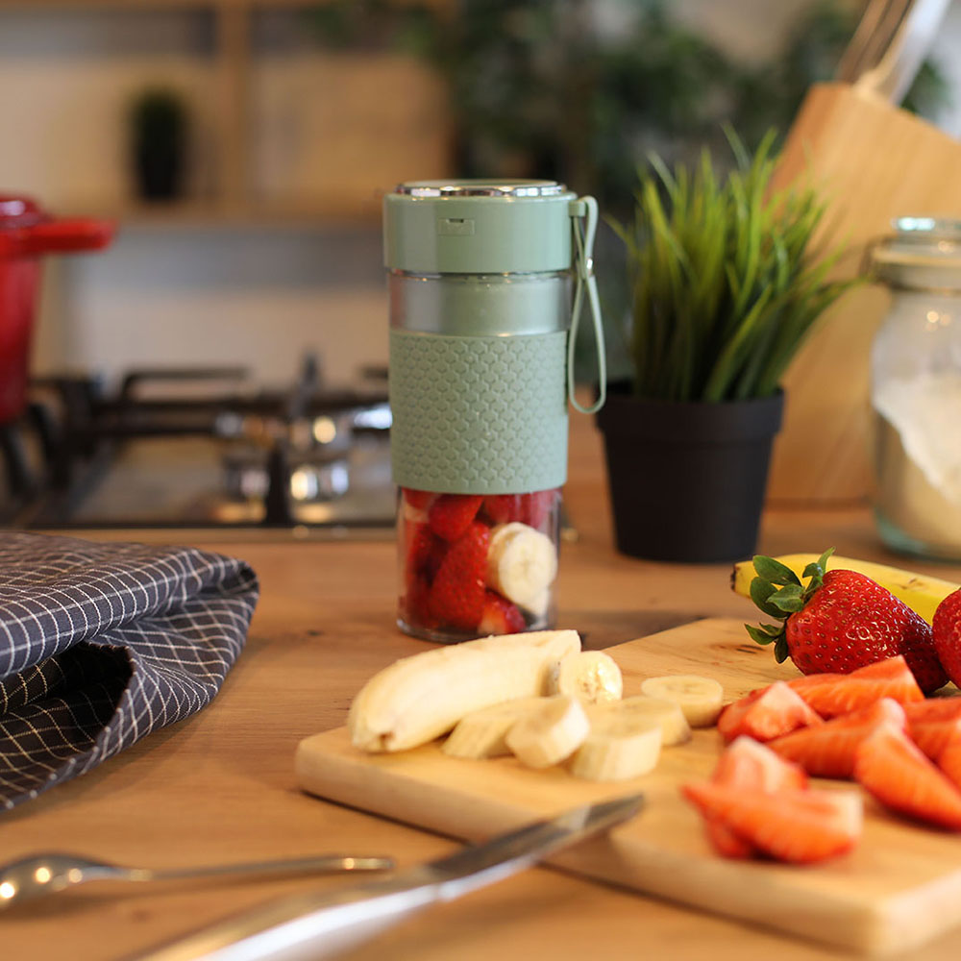
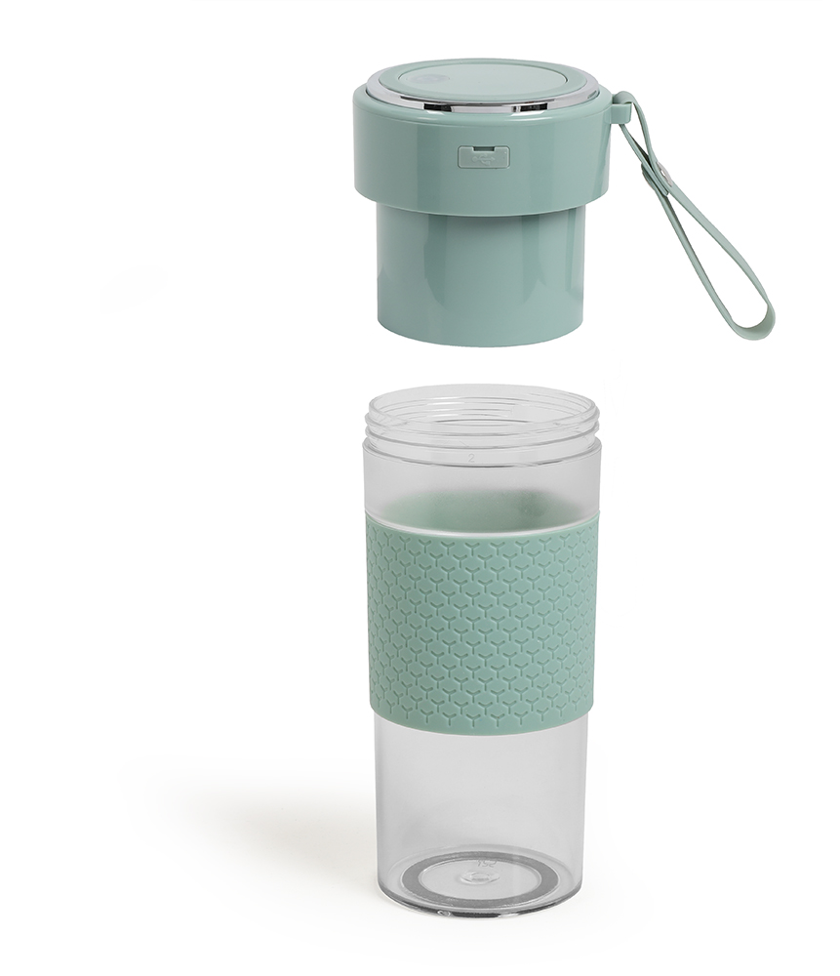
2022
Blender portable – DOP221S
Permet de mixer jus de fruits, smoothies, milkshakes
300 ml
Couteau 4 lames en acier inoxydable
Batterie 1400 mAh rechargeable
Stock : Vert : 4134 / Gris : 167
Emportez et mixez, un smoothie vitaminé !
Prix de vente conseillé : 21,54 €

Slide 14
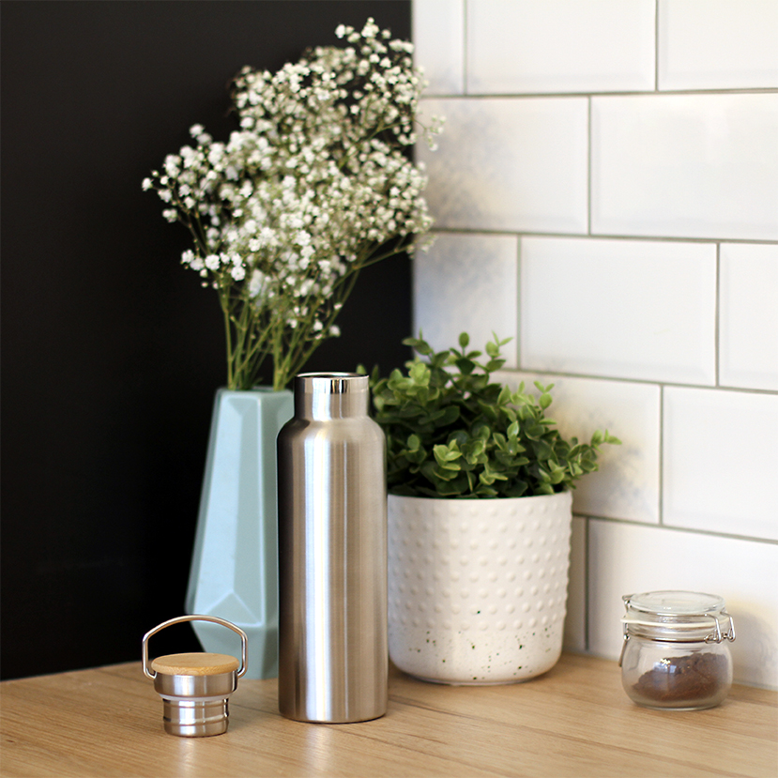
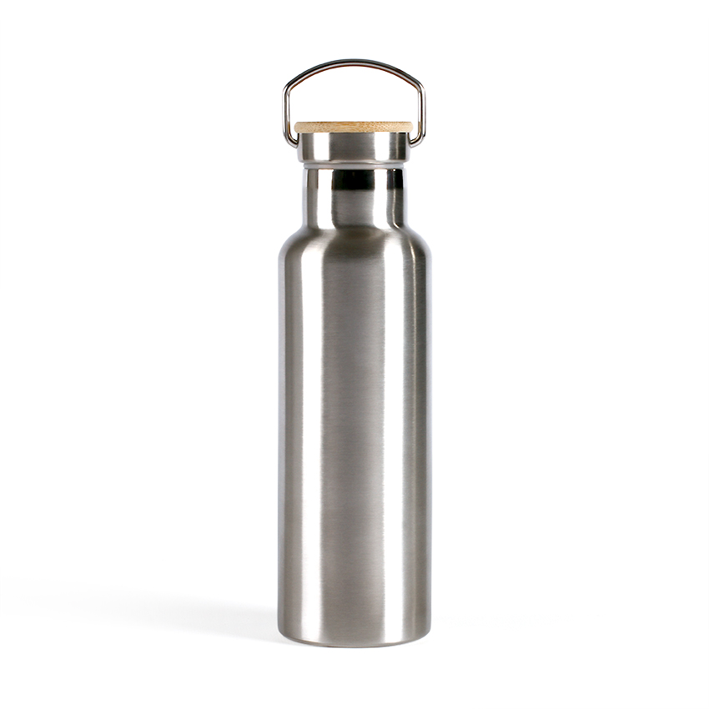
2022
Bouteille isotherme – MEN384L
Bouchon en inox et bambou
Capacité 750 ml (existe en 500 ml)
Double paroi, maintien les boissons chaudes jusqu’à 6 heures et fraîches jusqu’à 12 heures
Durable et écologique
Large goulot, facile à nettoyer
Stock : 11 335 pcs
Une bouteille isotherme durable et facilement transportable !
Prix de vente conseillé : 10,30 €

Slide 15
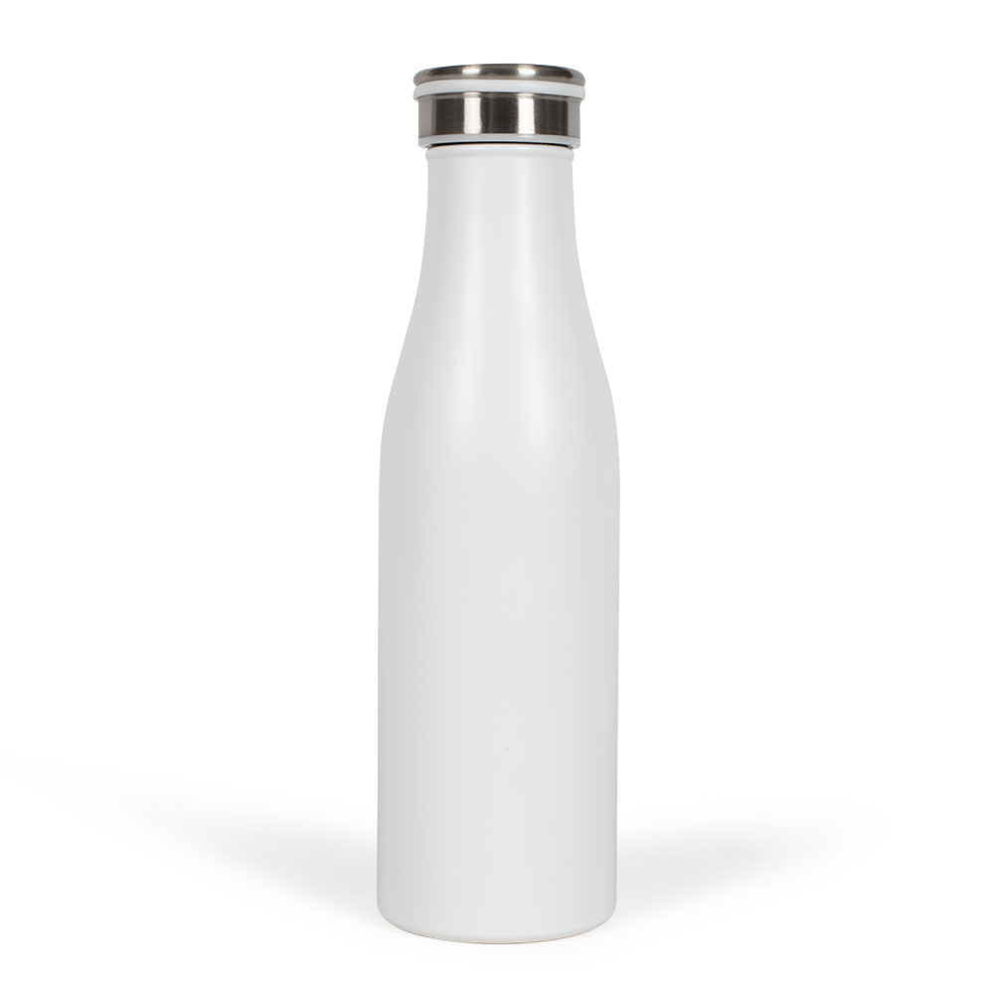
2022
Bouteille isotherme – MEN392W
Double paroi
Capacité 450 ml
Bouchon inox
Maintien des boissons chaudes jusqu’à 8 heures et fraîches jusqu’à 12 heures
Existe aussi en noir, vert sauge, terracotta, crème
Stock : Arrivage 06/06/2022
Une bouteille stylée pour emporter vos boissons !
Prix de vente conseillé : 11,04 €

Slide 16
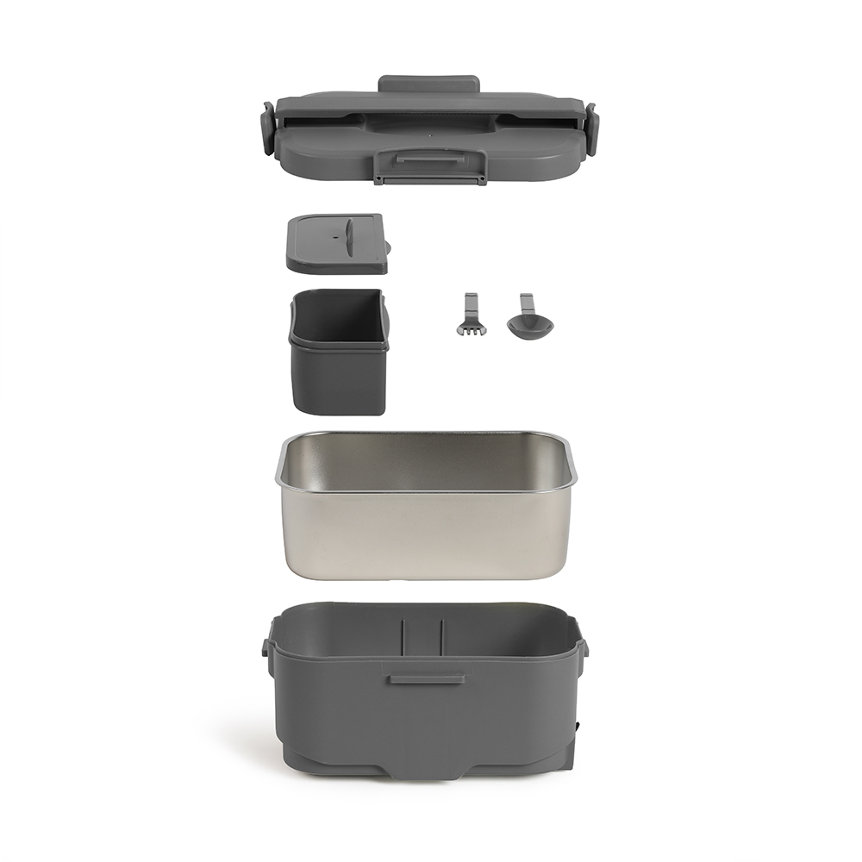
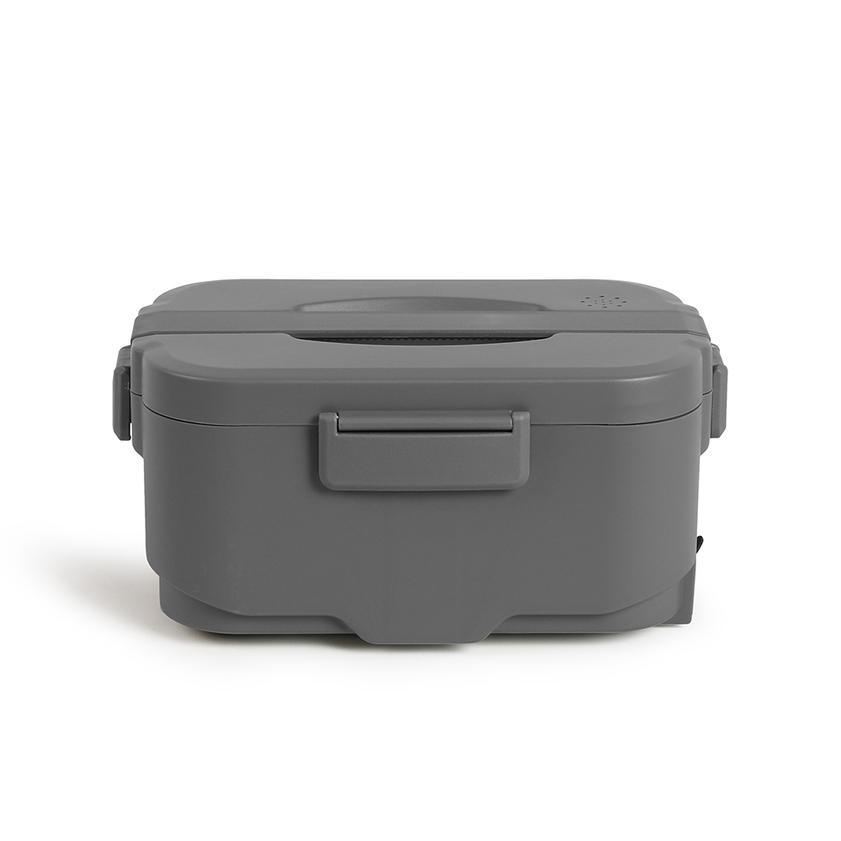
2022
Lunch box électrique – MEN396G
Maintient au chaud et réchauffe les repas en 45 minutes
45 W
2 compartiments plastique et acier inoxydable (410 ml+1800ml)
2 cordons d’alimentation prise secteur et adaptateur allume cigare détachables
1 cuillère et 1 fourchette incluses
Récipients et couverts compatibles lave-vaisselle
Stock : Gris : 3425 / Kaki : 1305
Mangez chaud dans votre auto ou au bureau !
Prix de vente conseillé : 42,34 €

Slide 17
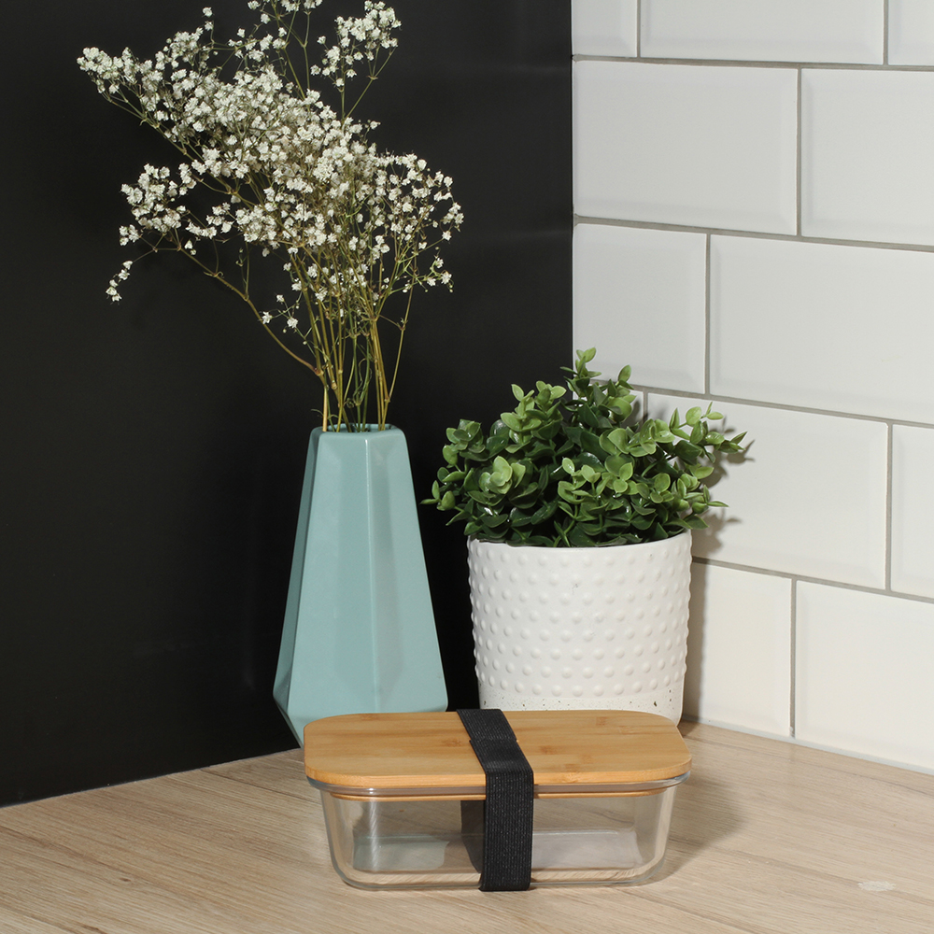
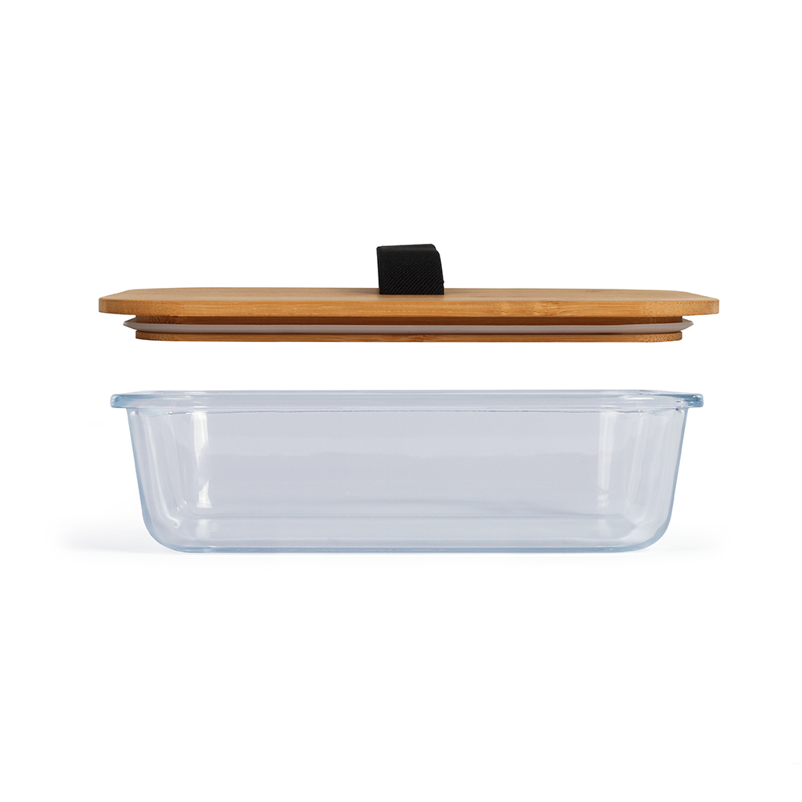
2022
Lunch box – MEN385L
Capacité 1040 ml (existe en 630 ml)
Récipient en verre borosilicate, couvercle en bambou
Couvercle hermétique
Compatible lave-vaisselle sans couvercle
Adapté à une cuisson au four et micro-ondes sans couvercle
Elastique intégré
Stock : 4795 pcs
Pour emporter vos repas fait-maison !
Prix de vente conseillé : 11,38 €

Slide 18
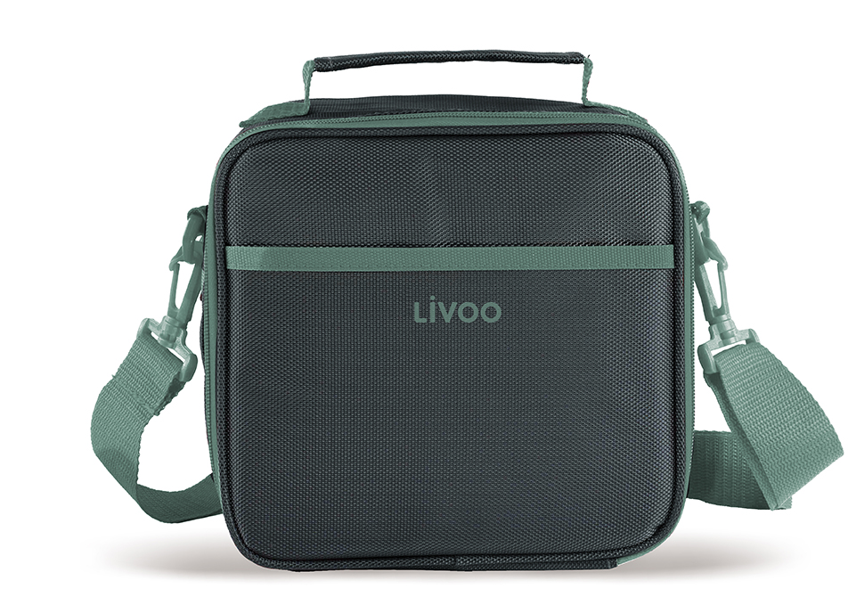
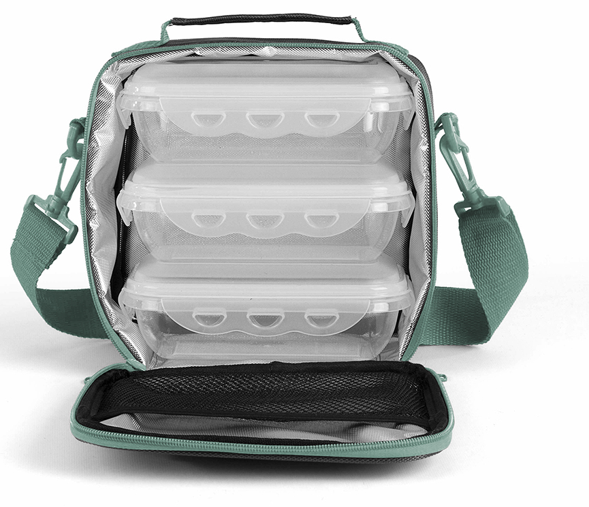
2022
Set sacoche lunch box – SEP126V
Sacoche isotherme
3 boites alimentaires hermétiques de 580 ml
Conserve jusqu’à 6 heures au frais
Boites compatibles lave-vaisselle, micro-ondes et congélateur
Stock : Vert : 54 / Rouge : 3324
Transportez vos repas en toute sérénité et gardez vos aliments au frais !
Prix de vente conseillé : 17,50 €

Slide 19
merci

